Slide 1
4. Enumeración
C|EH Julio Iglesias Pérez
Julio Javier Iglesias Pérez

Slide 2
¿Qué es la enumeración?
La enumeración es definida como la extracción de nombres de usuario, equipos, recursos de redes, recursos compartidos y servicios.
Las técnicas de enumeración son conducidas en una ambiente Intranet.
La enumeración involucra conexiones activas a sistemas y consultas dirigidas.
C|EH Julio Iglesias Pérez

Slide 3
¿Qué es la enumeración?
La información que es enumerada por los intrusos:
Recursos de redes, recursos compartidos.
Usuarios y grupos.
Aplicaciones y banderas.
Configuraciones de auditoría.
C|EH Julio Iglesias Pérez

Slide 4
Técnicas para la enumeración
Extraer nombres de usuario utilizando enumeración Win2k
Extraer nombres de usuario utilizando SNMP
Extraer nombres de usuario utilizando IDs (números de identificación) de correo electrónico.
Extraer información utilizando contraseñas por defecto.
Fuerza bruta Active Directory.
C|EH Julio Iglesias Pérez

Slide 5
Sesiones nulas Netbios
La sesión nula es también conocida como la Biblia de Windows hacking. Las sesiones nulas toman ventaja en los Sistemas de Archivos Comunes de Internet o CIFS (Common Internet File System/Server Messaging Block) y en los bloques de mensaje de servidor SMB (Server Messaging Block).
C|EH Julio Iglesias Pérez

Slide 6
Sesiones Nulas
net view (muestra info de la red)
net use \\victum\ipc$ "" /u:""
Crea la sesión nula
net view \\victim
Muestra el contenido
C|EH Julio Iglesias Pérez

Slide 7
Sesiones Nulas
Podemos utilizar herramientas para sesiones nulas como el getacct. En esta herramienta podemos enumerar las cuentas de usuario. Tener en cuenta que el USER 500 será del administrador y el 501 del Guest.
C|EH Julio Iglesias Pérez

Slide 8
Enumeración SNMP
SNMP (Simple Network Management Protocol)
Los administradores envían a los agentes y estos devuelven respuestas.
Las solicitudes y respuestas se refieren a las variables de acceso al software agente.
Los administradores también pueden enviar solicitudes para establecer determinadas variables.
Las trampas hacen que el administrador note que algo significativo que ha ocurrido:
Un reinicio
Una falla de la interfaz
O bien, otra cosa potencialmente mala se ha producido
La enumeración a usuarios NT vía protocolo SNMP es fácil utilizando snmputil.
C|EH Julio Iglesias Pérez

Slide 9
Management Information Base
La base de la información de gestión MIB (Management Information Base) provee una representación estándar de la información disponible del agente SNMP y donde está almacenado.
Es el elemento más básico de la administración de red.
C|EH Julio Iglesias Pérez

Slide 10
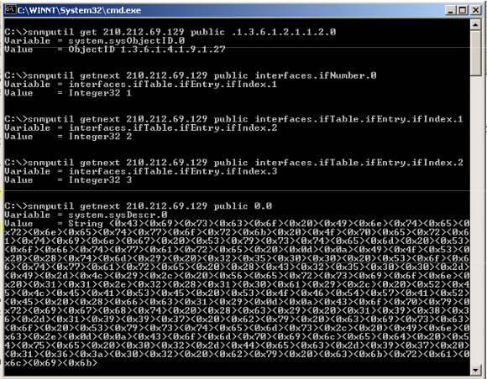
C|EH Julio Iglesias Pérez

Slide 11
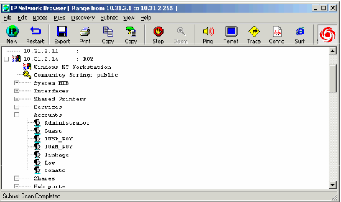
Herramienta de enumeración SolarWinds
Es un conjunto de herramientas de administración de redes.
El conjunto consiste en:
Administración de direcciones.
Descubrimiento.
Herramientas Cisco.
Herramientas ping.
Monitoreo.
Navegador MIB.
Seguridad.
Miscelánea.
C|EH Julio Iglesias Pérez

Slide 12
Herramientas de enumeración SNMP
Herramientas de enumeración SNMP
Getif SNMP MIB Browser
OidView SNMP MIB Browser
iReasoning MIB Browser
SNScan
Etc.
C|EH Julio Iglesias Pérez

Slide 13
Enumeración UNIX/Linux
showmount -e 192.168.1.x
Encuentra directorios compartidos en el equipo
finger -l @target.hackme.coom
Enumera el usuario y host, muestra el directorio del usuario, tiempo de login, idle times, office location y la última vez que recibió o leyó un mail.
C|EH Julio Iglesias Pérez

Slide 14
Enumeración UNIX/Linux
rpcclient $> netshareenum
Enumera los usernames de Linux y OSX
rpcinfo -p 192.168.1.x
Ayuda a enumerar el protocolo Procedure Call Protocol, el RPC permite a las aplicaciones comunicarse en la red.
C|EH Julio Iglesias Pérez

Slide 15
Enumeración LDAP
El Protocolo Ligero de Acceso a Directorio es un protocolo utilizado para acceder al listado del directorio Active Directory u otros servicios de directorio.
Tiende a estar vinculado al servicio DNS para permitir una integración.
Trabaja en el puerto TCP 389
Herramientas: Jxplorer, Symlabs LDAP Browser, LDAP Admin Tool, LDAP Account Manager, etc.
C|EH Julio Iglesias Pérez

Slide 16
Enumeración NTP
El protocolo NTP está diseñado para sincronizar los relojes de los en equipos en una red. Utiliza el puerto UDP 123.
Para enumerar los servidores NTP simplemente se busca el puerto mencionado o también se puede utilizar la herramienta NTP Server Scanner.
Para enumeración del protocolo SMTP(y otros) se pueden utilizar las herramientas: NTP Server Scanner, PresenTense Time Server, etc.
C|EH Julio Iglesias Pérez

Slide 17
Enumeración SMTP
El Protocolo simple de transferencia de correos SMTP (Simple Mail Transport Protocol) es utilizado para enviar mensajes de correo al contrario que POP3 o MMAP que son enviados para recibir correos.
Generalmente utiliza servidores Intercambio de correos MX (Mail Exchange) que dirigen los correos vía servicio de nombre de dominio DNS.
Opera sobre el puerto TCP 25.
Una herramienta de enumeración SMTP es: NetScanTools Pro
C|EH Julio Iglesias Pérez

Slide 18
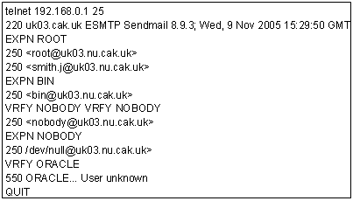
Es posible interactuar directamente con un SMPT vía telnet:
C|EH Julio Iglesias Pérez

Slide 19
Enumeración DNS
Ejemplo de enumeración DNS
nslookup
> ls -d nombre_de_la_zona
Si la transferencia de zonas está habilitada, mostrará el resultado completo de dicha zona
C|EH Julio Iglesias Pérez

Slide 20
Enumerando Sistemas utilizando contraseñas por defecto
Muchos dispositivos como routers, switches, hubs llegan con contraseñas por defecto.
Muchas veces se pueden acceder a estos dispositivos utilizando estas contraseñas por defecto.
Buscar en google acerca de default password para ver las contraseñas por defecto de routers, modems, etc.
C|EH Julio Iglesias Pérez

Slide 21
Contramedidas
SNMP
Quitar el agente SNMP o apagarlo.
Actualizar a SNMP3.
Implementar la directiva de grupo "Additional Restrictions for anonymous connections“
C|EH Julio Iglesias Pérez

Slide 22
Contramedidas
DNS
Deshabilitar la transferencia de zonas a hosts no confiados.
Asegurarse que los nombres de host no públicos no estén accesibles desde fuera.
Asegurarse que los registros HINFO y otros no aparezcan en los archivos de la zona DNS.
Proveer detalles estándar sobre el administrador de la red.
C|EH Julio Iglesias Pérez

Slide 23
Contramedidas
SMTP
Configurar los servidores SMTP para ignorar mensajes de correo hacia destinatarios desconocidos.
Configurar los servidores SMTP para que ignore correos desde destinatarios desconocidos.
C|EH Julio Iglesias Pérez

Slide 24
Contramedidas
LDAP
Utilizar autenticación básica o NTLM para limitar el acceso a usuarios conocidos solamente.
Utilizar tecnología SSL para cifrar el tráfico.
Habilitar el bloqueo de cuentas.
C|EH Julio Iglesias Pérez

Slide 25
Contramedidas
SMB
Deshabilitar las opciones de Client For Microsoft Networks, y File and Printer Sharing for Microsoft Networks. Desinstalarlas de las propiedades de Conexion de área local.
C|EH Julio Iglesias Pérez

Slide 26
Test de Intrusión de Enumeración
Se utiliza para identificar cuentas de usuario válidas o recursos de red pobremente compartidos utilizando conexiones activas a los sistemas.
C|EH Julio Iglesias Pérez

Slide 27
C|EH Julio Iglesias Pérez

Slide 28
¡Muchas Gracias!
C|EH Julio Iglesias Pérez

